Slide 1
TẬP LÀM VĂN
Nhân vật
Nhân vật
trong truyện
Trang 13

Slide 2

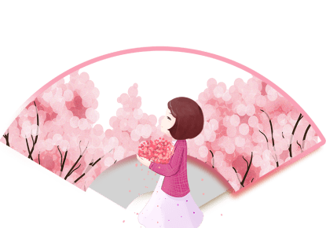
Yêu cầu cần đạt
Bước đầu hiểu thế nào là nhân vật.
Nhận biết được tính cách của từng người cháu (qua lời của bà).
Bước đầu biết kể tiếp câu chuyện theo tình huống cho trước, đúng tính cách nhân vật.

Slide 3

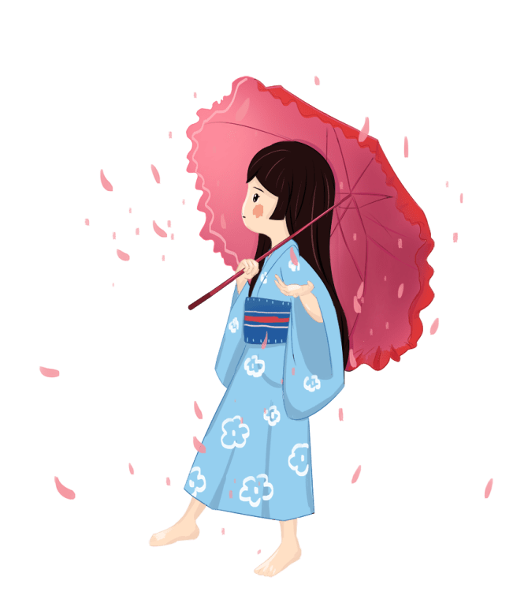
I -
NHẬN XÉT

Slide 4

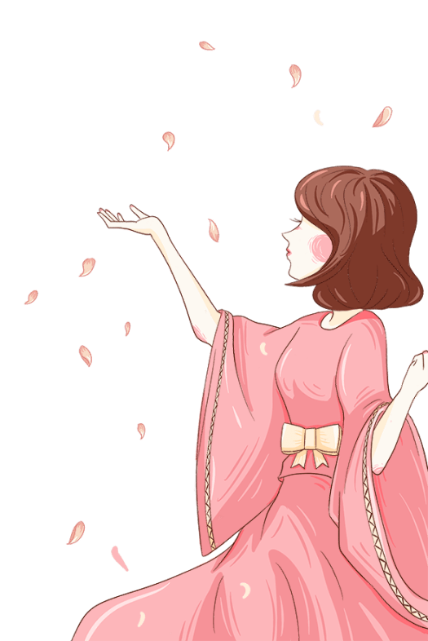

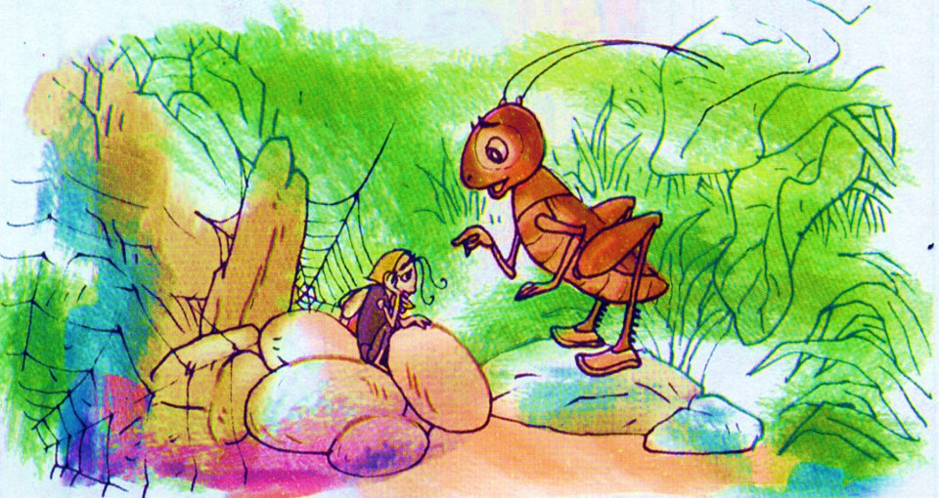
Kể tên những truyện em mới học.

Slide 5

Nhận xét
Bài 1: Ghi tên các nhân vật trong những truyện em mới học vào nhóm thích hợp:
Nhân vật
Vật
Người
(Con vật, đồ vật, cây cối)

Slide 6
Truyện | Nhân vật là người | Nhân vật là vật
Dế Mèn bênh vực kẻ yếu
Sự tích hồ Ba Bể
Dế Mèn
Nhà Trò
Bọn nhện
Không có
- Mẹ con bà nông dân
- Bà cụ ăn xin
- Những người đi xem hội
- Con giao long

Slide 7

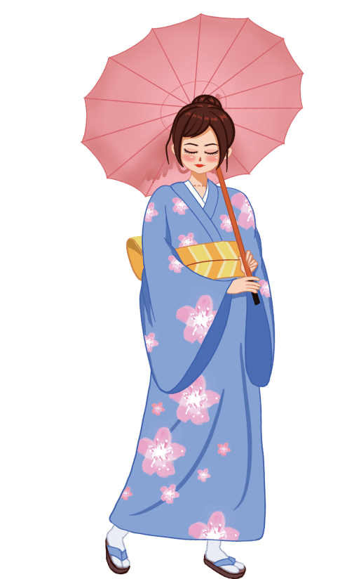
Em hãy kể thêm một số truyện mà em biết có nhân vật là đồ vật, con vật, cây cối,…

Slide 8
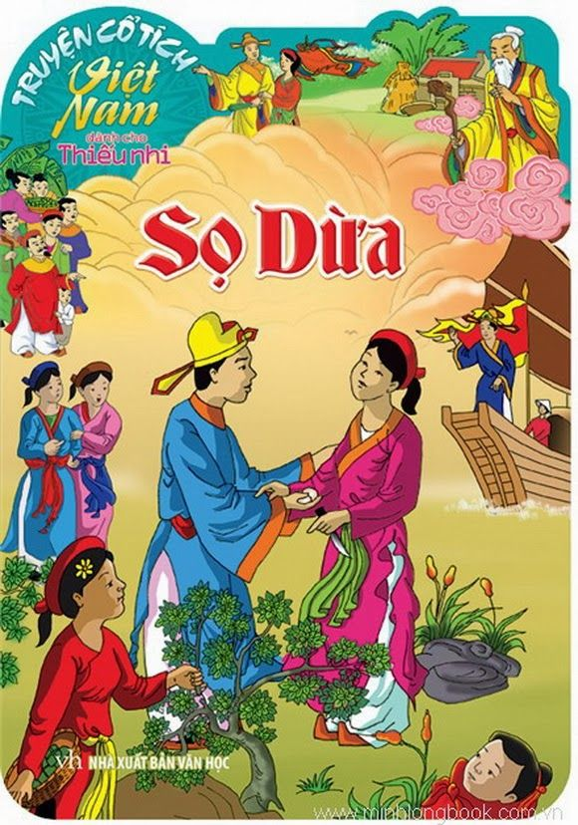


Slide 9
KẾT LUẬN
1. Nhân vật trong truyện có thể là người, là con vật, đồ vật, cây cối,… được nhân hóa.

Slide 10
Nhận xét
Bài 2: Nêu nhận xét về tính cách của nhân vật:
Nhân vật
Mẹ con bà nông dân
Dế Mèn

Slide 11
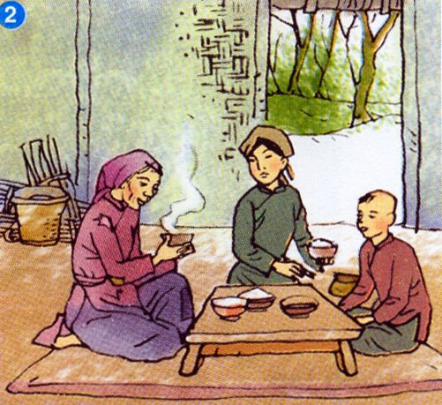
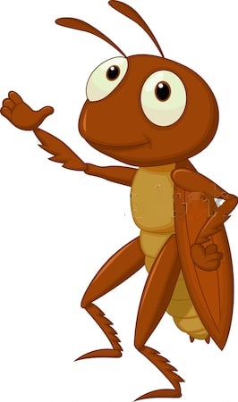
Nhận xét
Tính cách của nhân vật:
Nhân vật
Mẹ con bà nông dân
Dế Mèn
Dũng cảm, gan dạ,
có tấm lòng nghĩa hiệp.
Có tấm lòng nhân hậu, rất thương người.

Slide 12
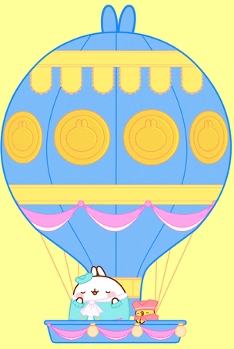
Căn cứ vào đâu mà em nhận xét được tính cách nhân vật?
- Hành động
- Lời nói
- Suy nghĩ
Tính cách
nhân vật

Slide 13
Nhận xét
Tính cách của nhân vật:
Dũng cảm, gan dạ,
có tấm lòng nghĩa hiệp.
Dế Mèn
Căn cứ vào việc che chở, giúp đỡ cho chị Nhà Trò qua:
+ Hành động: “xòe cả hai càng ra ”, “dắt Nhà Trò đi ”.
+ Lời nói :“Em đừng sợ. Hãy trở về cùng với tôi đây. Đứa độc ác không thể cậy khỏe ăn hiếp kẻ yếu ”.
Căn cứ

Slide 14
Nhận xét
Tính cách của nhân vật:
Có tấm lòng nhân hậu, rất thương người.
Mẹ con bà nông dân
Căn cứ vào việc: sẵn sàng cho bà lão ăn xin , ngủ ở nhà mình, hỏi bà cụ cách giúp người bị nạn, chèo thuyền cứu giúp những người bị nạn lụt.
Căn cứ

Slide 15
II -
GHI NHỚ

Slide 16

GHI
NHỚ
Nhân vật trong truyện có thể là người, là con vật, đồ vật, cây cối… được nhân hóa.
2. Hành động, lời nói, suy nghĩ,… của nhân vật nói lên tính cách của nhân vật.

Slide 17
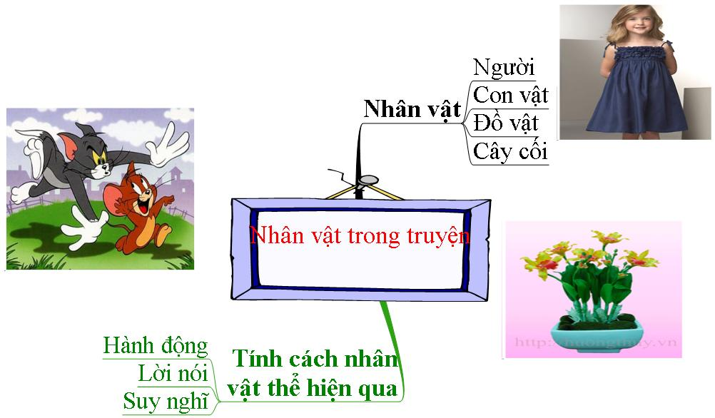
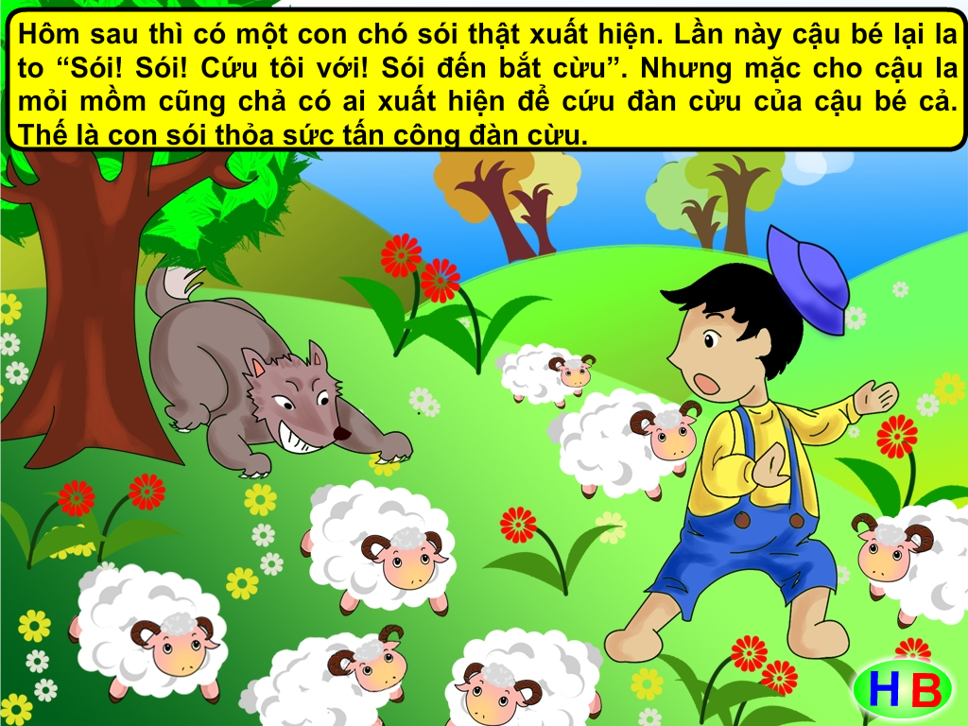
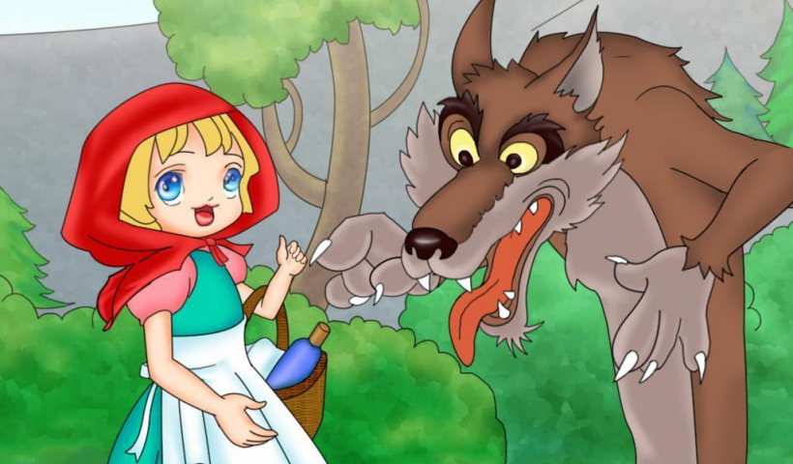
Ghi nhớ
Nhân vật trong truyện

Slide 18
III -
LUYỆN TẬP

Slide 19
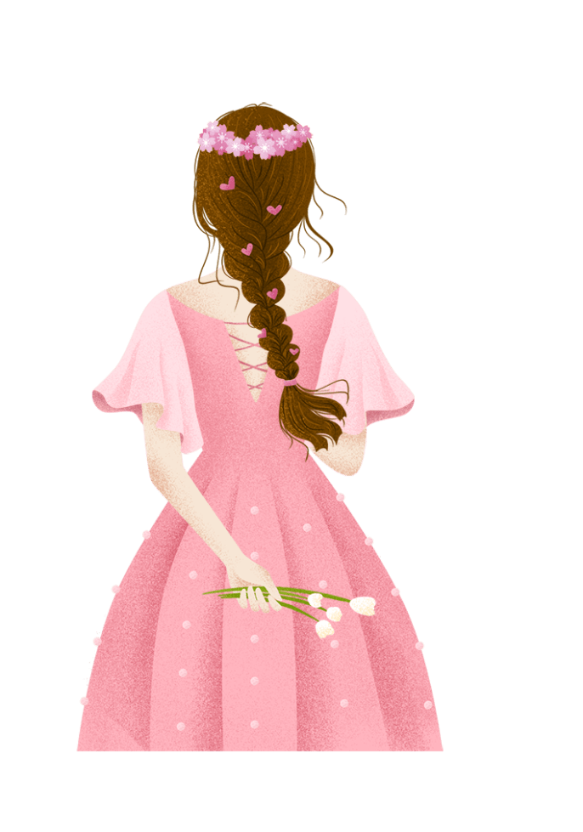
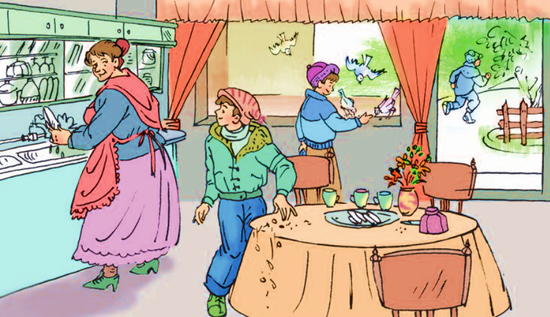
1. Nhân vật trong câu chuyện sau là những ai? Em có đồng ý với nhận xét của bà về tính cách từng cháu không? Vì sao bà có nhận xét như vậy?

Slide 20
Ba anh em
Nghỉ hè, Ni-ki-ta, Gô-sa và Chi-ôm-ca về thăm bà ngoại.
Ăn cơm xong, Ni-ki-ta chạy vội ra ngõ, hòa vào đám trẻ láng giềng đang nô đùa. Gô-sa thấy nhiều mẩu bánh mì vụn rơi trên bàn, liếc nhìn bà rồi nhanh tay phủi xuống đất, hối hả chạy theo anh. Còn Chi-ôm-ca ở lại giúp bà lau bàn, nhặt hết mẩu bánh vụn đem cho bầy chim đang gù bên cửa sổ.
Buổi tối, ba anh em quây quần bên bà. Bà nói :
- Ba cháu là anh em ruột mà chẳng giống nhau.
Ni-ki-ta thắc mắc :
- Bà ơi, ai cũng bảo anh em cháu giống nhau như những giọt nước cơ mà ?
Bà mỉm cười :
- Bà nói về tính nết các cháu cơ. Ni-ki-ta thì chỉ nghĩ đến ham thích riêng của mình, ăn xong là chạy tót đi chơi. Gô-sa hơi láu, lén hắt những mẩu bánh vụn xuống đất. Chi-ôm-ca bé nhất lại biết giúp bà. Em nó còn biết nghĩ đến cả những con chim bồ câu nữa. Những con bồ câu cũng cần ăn chứ nhỉ ?
Theo GIÉT – XTÉP
Gù: (tiếng chim) kêu trầm và nhẹ.

Slide 21
Nhân vật trong câu chuyện“Ba anh em” gồm những ai?
Chi- ôm- ca
Bà ngoại
Ni-ki-ta
Gô-sa

Slide 22
Nhìn vào tranh, kết hợp với nội dung câu chuyện, các em thấy ba anh em có gì khác nhau?
Ba anh em tuy giống nhau nhưng hành động sau bữa ăn lại rất khác nhau.

Slide 23
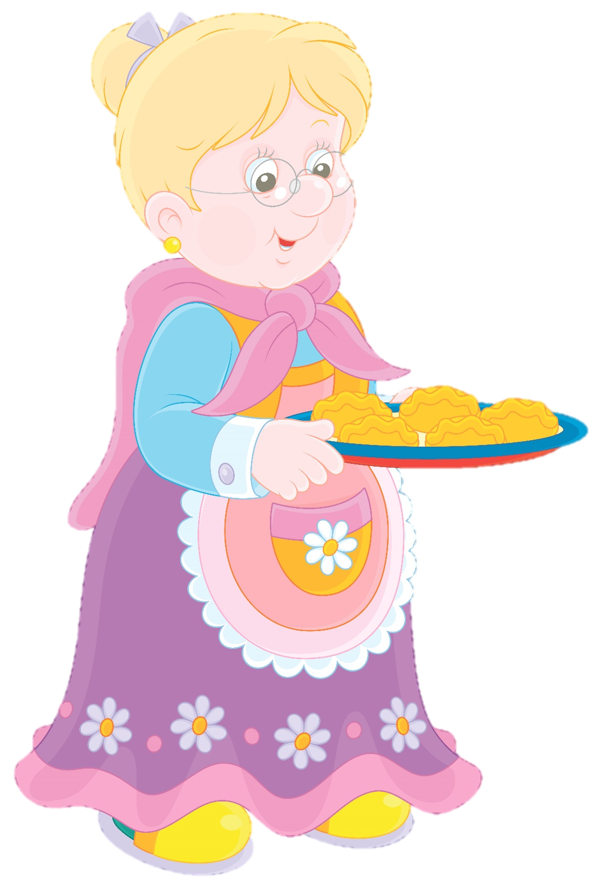
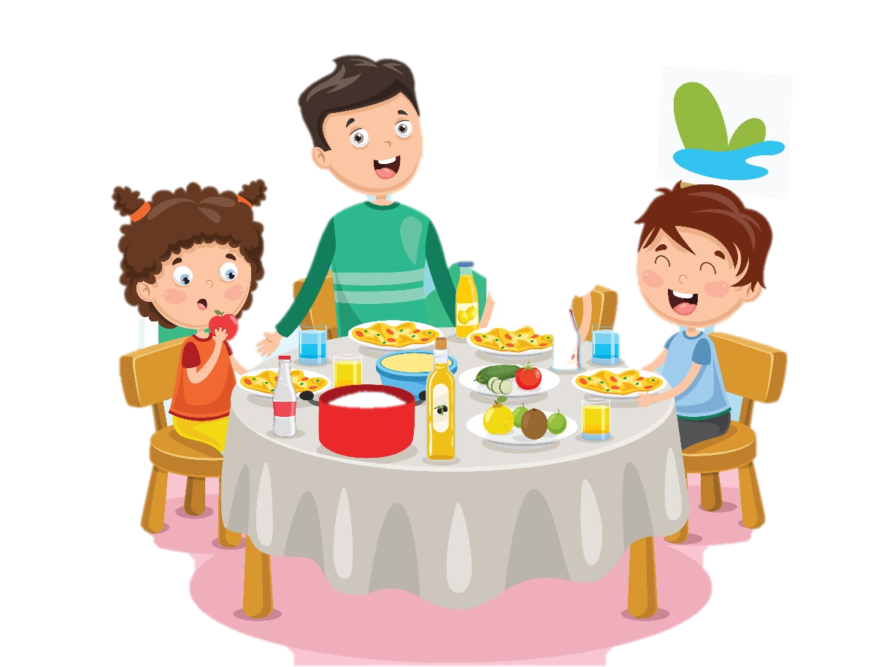
Bà nhận xét tính cách của từng cháu như thế nào?
- Ni-ki-ta chỉ nghĩ đến ham thích riêng của mình.
- Gô- sa láu lỉnh.
- Chi-ôm-ca nhân hậu, chăm chỉ.

Slide 24
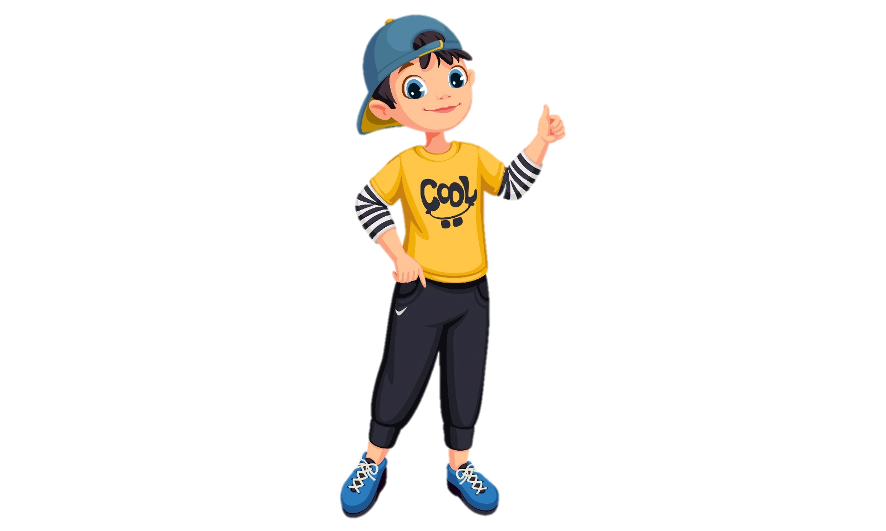
Em có đồng ý với nhận xét của bà về tính cách của từng cháu không? Vì sao bà có nhận xét như vậy?
Đồng ý với nhận xét của bà. Vì bà nhận xét tính cách các cháu thông qua việc quan sát hành động, lời nói, suy nghĩ của các cháu.

Slide 25

- Em thích tính cách của bạn nào nhất? Vì sao?
- Qua câu chuyện, em rút ra được bài học gì cho bản thân?

Slide 26
Bài 2: Cho tình huống sau: Một bạn nhỏ mải vui đùa, chạy nhảy, lỡ làm ngã một em bé. Em bé khóc.
Hãy hình dung sự việc và kể tiếp câu chuyện theo một trong hai hướng sau đây:
a. Bạn nhỏ trên biết quan tâm đến người khác.
b. Bạn nhỏ trên không biết quan tâm đến người khác.

Slide 27
Nếu là người biết quan tâm đến người khác bạn nhỏ sẽ làm gì? | Nếu là người không biết quan tâm đến người khác bạn nhỏ sẽ làm gì?
Bạn nhỏ sẽ chạy lại, nâng em bé dậy, phủi bụi bẩn trên quần áo của em, xin lỗi em, dỗ em bé nín khóc,… đưa em về lớp hoặc về nhà, rủ em cùng chơi những trò chơi khác.
Bạn nhỏ sẽ bỏ chạy hoặc tiếp tục nô đùa, cứ vui chơi... mặc em bé khóc.

Slide 28

DẶN DÒ
01
Học thuộc phần ghi nhớ.
02
Kể lại câu chuyện vừa học cho người thân nghe.
03
Chuẩn bị bài tiếp theo.

Slide 29
Chúc các em học tốt !

